Slide 1
Nasjonalt arkitekturbibliotek
NOKIOS, Kurs 9
23.oktober 2018
v/Erik Hagen, erik.hagen@difi.no
Seniorrådgiver,
Arkitektur og informasjonsforvaltning/
Digital strategi og samordning
Notes:
Denne presentasjon heter «nasjonalt arkitekturbibliotek», men noen av temaene er de samme som for de arkitekturbibliotekene DERE steller med i sektorer og virksomheter. Vi har noe å lære av hverandre. Arkivverket bruker metadata i Sharepoint i stedet for mappestruktur. Brreg bruker GitHub, Markup og Archi for modellering og publisering av Archimate-modeller. Bærum Kommune benytter et mer avansert VA-verktøy (fra Orbus). Vi etablerer nå et nasjonalt arkitekturbibliotek med tilsvarende verktøy og opplegg, selv om innholdet kan ha et annet fokus enn virksomhetsspesifikke biblioteker. På nasjonalt nivå har vi på en måte en forpliktelse til å tenker større og lengre og høyere - selv om vi i praksis er ganske godt bundet av budsjettrammer og forventes å levere noe som er nyttig her og nå. Så – las oss se hva vi har…

Slide 2
Agenda for denne presentasjonen
Nasjonalt arkitekturbibliotek – konsept, visjon, status
Pågående dokumentasjonsarbeid
Dokumentasjonskonvensjoner
Verktøy
Notes:
Denne presentasjon heter «nasjonalt arkitekturbibliotek», men noen av temaene er de samme som for de arkitekturbibliotekene DERE steller med i sektorer og virksomheter. Vi har noe å lære av hverandre. Arkivverket bruker metadata i Sharepoint i stedet for mappestruktur. Brreg bruker GitHub, Markup og Archi for modellering og publisering av Archimate-modeller. Bærum Kommune benytter et mer avansert VA-verktøy (fra Orbus). Vi etablerer nå et nasjonalt arkitekturbibliotek med tilsvarende verktøy og opplegg, selv om innholdet kan ha et annet fokus enn virksomhetsspesifikke biblioteker. På nasjonalt nivå har vi på en måte en forpliktelse til å tenker større og lengre og høyere - selv om vi i praksis er ganske godt bundet av budsjettrammer og forventes å levere noe som er nyttig her og nå. Så – las oss se hva vi har…

Slide 3
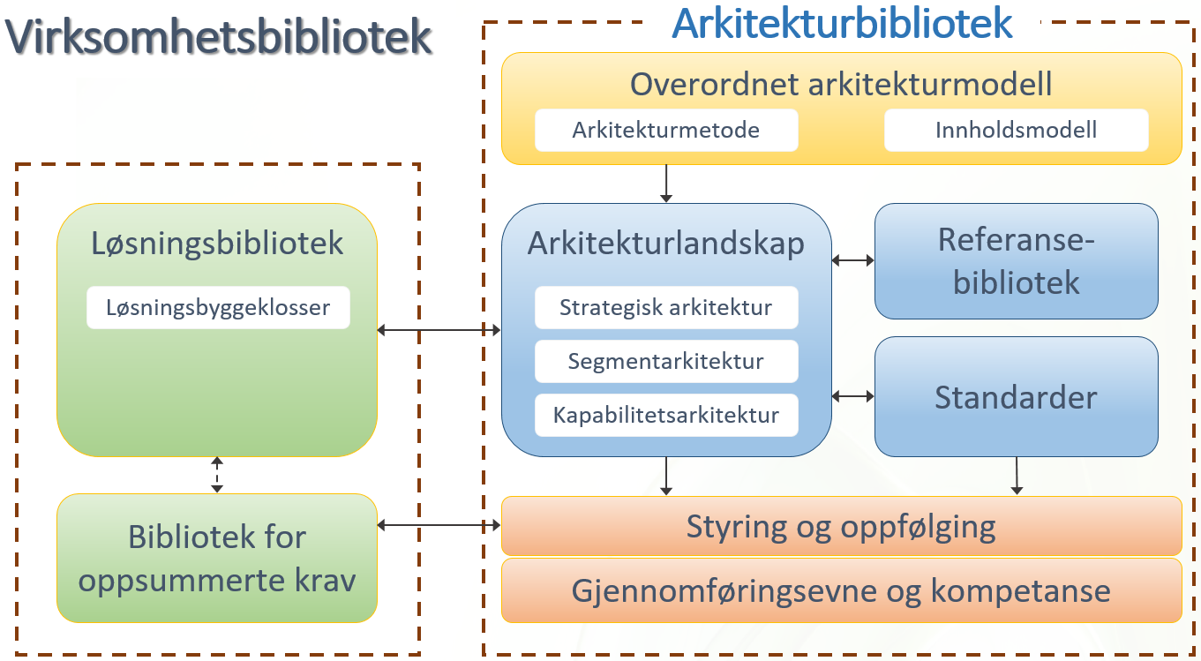
Arkitekturbibliotek iht. TOGAF 9.1
Notes:
Dett er et overordnet bilde på innholdet i biblioteket, slik det er framstilt i «rammeverket». Jeg vil ikke bruke mye tid på dette her. For de som kjenner TOGAF er dette uansett kjent stoff. Et lite poeng i margen kan være at TOGAF 9.2, som kom tidligere i år, har justert språkbruken noe, og lar løsningslandskap inngå som del av Arkitekturbiblioteket.

Slide 4
Nasjonalt arkitekturbibliotek iht. TOGAF 9.2
Overordnet rammeverk
Tilpasset rammeverk for arbeidet med nasjonal arkitektur, basert på internasjonale og nasjonale rammeverk og metoder.
Løsningslandskap
Kjørende prosesser og løsninger av interesse for flere - nasjonalt, sektorvis.
Arkitekturlandskap
Arkitekturer, byggeklosser og løsningsskisser av felles interesse i nåsituasjon, målbilder og veikart. Danner grunnlag for utvikling av arkitekturer, prosesser og IT-løsninger i det nasjonale arkitektur- og løsningslandskapet.
Referanseinformasjon
Eksempler, god praksis, veiledninger, referansearkitekturer, klassifikasjonssystemer, maler.
Behov
Felles behov - nasjonalt, sektorvis, program/prosjekt.
Standarder
Nasjonale standarder og anbefalinger – juridisk, organisatorisk, semantisk, teknisk.
Styring og oppfølging
Nasjonal strategi, prosjektoversikt, beslutningslogg, ytelsesmålinger - vurderinger av etterlevelse, gevinstrealisering.
Organisering og kompetanse
Roller, råd, styrende organer, prosesser og kompetanse for utviklingen av nasjonal arkitektur.

Slide 5
Nasjonalt arkitekturbibliotek
1. Overordnet metodikk og rammeverk
Tilpasset rammeverk for arbeidet med nasjonal arkitektur, basert på internasjonale og nasjonale rammeverk og metoder.
3. Løsningslandskap
Kjørende prosesser og løsninger av interesse for flere - nasjonalt, sektorvis.
2. Arkitekturlandskap
Arkitekturer, kapabiliteter, byggeklosser og løsningsskisser av felles interesse i nåsituasjon, målbilder og veikart. Danner grunnlag for utvikling av arkitekturer, prosesser og IT-løsninger i det nasjonale arkitektur- og løsningslandskapet.
6. Referansebibliotek
Eksempler, god praksis, prinsipper, veiledninger, referansearkitekturer, klassifikasjonssystemer, maler.
5. Funksjonelle behov
Felles behov - nasjonalt, sektorvis, program/prosjekt.
4. Standarder
Nasjonale standarder og anbefalinger – juridisk, organisatorisk, semantisk, teknisk.
8. Styring og oppfølging
Nasjonal strategi, prosjektoversikt, beslutningslogg, ytelsesmålinger - vurderinger av etterlevelse, gevinstrealisering.
7. Organisering og kompetanse
Roller, råd, styrende organer, prosesser og kompetanse for utviklingen av nasjonal arkitektur.

Slide 6
Nasjonalt arkitekturbibliotek iht. TOGAF 9.2 (forenklet)
Metodikk
Tilpasset rammeverk for arbeidet med nasjonal arkitektur, basert på internasjonale og nasjonale rammeverk og metoder.
Behov
Felles behov - nasjonalt, sektorvis, program/prosjekt.
Løsninger
Arkitekturer, byggeklosser, løsningsskisser og konkrete løsninger av felles interesse i nåsituasjon, målbilder og veikart.
Føringer
Nasjonale standarder og anbefalinger – juridisk, organisatorisk, semantisk, teknisk.
Støtte
Eksempler, god praksis, veiledninger, referansearkitekturer, klassifikasjonssystemer, maler.
Styring og oppfølging
Nasjonal strategi, prosjektoversikt, beslutningslogg, ytelsesmålinger - vurderinger av etterlevelse, gevinstrealisering.
Organisering og kompetanse
Roller, råd, styrende organer, prosesser og kompetanse for utviklingen av nasjonal arkitektur.

Slide 7
Nasjonalt arkitekturbibliotek iht. TOGAF 9.2 (sterkt forenklet)
Behov
Felles behov - nasjonalt, sektorvis, program/prosjekt.
Løsninger
Arkitekturer, byggeklosser, løsningsskisser og konkrete løsninger av felles interesse i nåsituasjon, målbilder og veikart.
Støtte
Eksempler, god praksis, veiledninger, referansearkitekturer, klassifikasjonssystemer, maler & viewpoints, standarder
Styring og oppfølging
Strategi, føringer, prosjektoversikt, beslutningslogg, ytelsesmålinger - vurderinger av etterlevelse, gevinstrealisering.
Organisering og kompetanse
Roller, råd, styrende organer, prosesser og kompetanse for utviklingen av nasjonal arkitektur.

Slide 8
Nasjonalt arkitekturbibliotek iht. TOGAF 9.2 (svært sterkt forenklet)
Behov
Felles behov – nasjonalt og på tvers av sektorer, programmer og prosjekt.
Arkitekturer&løsninger
Arkitekturer, byggeklosser, løsningsskisser og konkrete løsninger av felles interesse i nåsituasjon, målbilder og veikart.
Støtte
Standarder, anbefalinger, god praksis, veiledninger, referansearkitekturer, klassifikasjonssystemer, dokumentasjonsmaler
Styring og oppfølging
Strategi, metodikk, føringer, prosjektoversikt, roller, råd, styrende organer, prosesser og kompetanse, beslutningslogg, ytelsesmålinger - vurderinger av etterlevelse, gevinstrealisering.

Slide 9



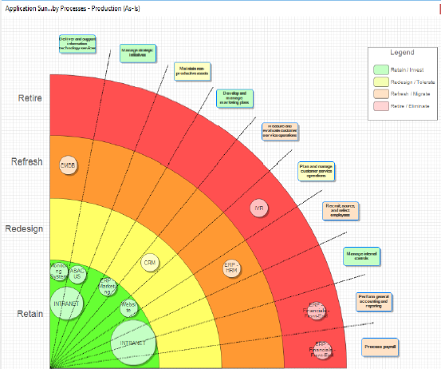
Konseptskisse nasjonalt arkitekturbibliotek (1)
Tjenesteeiere (Torget)
Styrings-
organer
Arkitekter og utviklere
Andre
Presentasjon for
ulike formål og målgrupper
Presentasjon for
ulike formål og målgrupper
Nasjonalt arkitekturbibliotek
Tekstbasert dokumentasjon og figurer
Modeller, kataloger, analyse, samarbeid, visualisering, rapportering, publisering
Notes:
Så – hva er det nasjonale arkitekturbiblioteket, og hva er det for ulike målgrupper? Stort sett det samme som ,.. Begrepet «tjenesteeiere» vs. «de som utvikler og forvalter tjenester». Torget… Fellesløsninger/komponenter/tjenester vs. andre løsninger/… Skille mellom tekst og modeller – kanskje kunstig, burde vært tett knytet smmen ,men det har å gjøre med dagens verktøysituasjon. Det finnes gode verktly som gir begge deler, men vi har dem ikke per i dag, ikke på Difi, og langt mindre på tvers av «alle» vi vil samarbeid med. NB: SKILLE MELLOM INNHOLD OG PRESENTASJON

Slide 10

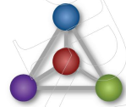

Konseptskisse nasjonalt arkitekturbibliotek (2)
Tjenesteeiere (Torget)
Styrings-
organer
Arkitekter og utviklere
Andre
Presentasjon for
ulike formål og målgrupper
Presentasjon for
ulike formål og målgrupper
Nasjonalt arkitekturbibliotek
Arkitekturverktøy
Tekstbasert dokumentasjon og figurer
Modeller, kataloger, analyse, samarbeid, visualisering, rapportering, publisering
Notes:
Her er status på hva vi jobber med på verktøysiden – GitHub og VA-verktøy. Archi vs. ,… GitHub vs. f.eks. Mediawiki…

Slide 11

Konseptskisse nasjonalt arkitekturbibliotek (3)
Tjeneste-eiere
Styrings-
organer
Presentasjon for
ulike formål og målgrupper
Presentasjon for
ulike formål og målgrupper
Nasjonalt arkitekturbibliotek
Analyseverktøy
Arkitekturverktøy
Tekstbasert dokumentasjon og figurer
Modeller, kataloger, analyse, samarbeid, visualisering, rapportering, publisering
Notes:
Analkyse for for konsilering, porteføljestyring… hvilke systemer koster mest og smaker minst… Bruk VA-verktly i kombinasjon med I-verktrly som f.eks, Tablau eller f.eks. MS Power-BI.

Slide 12
Konseptskisse nasjonalt arkitekturbibliotek (4)
Tjenesteeiere (Torget)
Styrings-
organer
Arkitekter og utviklere
Andre
Presentasjon for
ulike formål og målgrupper
Presentasjon for
ulike formål og målgrupper
Nasjonalt arkitekturbibliotek
Virksomhetenes biblioteker
Analyseverktøy
Arkitekturverktøy
Tekstbasert dokumentasjon og figurer
Modeller, kataloger, analyse, samarbeid, visualisering, rapportering, publisering

Slide 13

Konseptskisse nasjonalt arkitekturbibliotek (5)
Tjenesteeiere (Torget)
Styrings-
organer
Arkitekter og utviklere
Andre
Presentasjon for
ulike formål og målgrupper
Presentasjon for
ulike formål og målgrupper
Nasjonalt arkitekturbibliotek
Virksomhetenes biblioteker
Analyseverktøy
Andre kataloger (design-time)
Arkitekturverktøy
Tekstbasert dokumentasjon og figurer
Modeller, kataloger, analyse, samarbeid, visualisering, rapportering, publisering
Notes:
Andre kataloger –felles datakatalog, API-katalog, … ref. brreg/Altrinn is amarbeid med Difi. På hvilken måter er dette noe annet enn det de katalogene en kan vedlikeholde i arkitekturverktøy? Taksonomier i VA-verktøy, men komplett katalog i … Vi kan legeg opp til å importere… ref. integrasjon med CMDB..

Slide 14


Konseptskisse nasjonalt arkitekturbibliotek (6)
Tjenesteeiere (Torget)
Styrings-
organer
Maskiner
Presentasjon for
ulike formål og målgrupper
Presentasjon for
ulike formål og målgrupper
Nasjonalt arkitekturbibliotek
Virksomhetenes biblioteker
Analyseverktøy
Andre kataloger (design-time)
Runtime oppslagstjenester
Arkitekturverktøy
Tekstbasert dokumentasjon og figurer
Modeller, kataloger, analyse, samarbeid, visualisering, rapportering, publisering
Notes:
Runtime vs. designtime… Nye tider? Noen sier….

Slide 15
Konseptskisse nasjonalt arkitekturbibliotek (6)
Styrings-
organer
Tjenesteeiere
Sluttbrukere
Maskiner
Presentasjon for
ulike formål og målgrupper
Presentasjon for
ulike formål og målgrupper
Nasjonalt arkitekturbibliotek
Virksomhetenes biblioteker
Analyseverktøy
Andre kataloger (design-time)
Runtime oppslagstjenester
Arkitekturverktøy
Tekstbasert dokumentasjon og figurer
Modeller, kataloger, analyse, samarbeid, visualisering, rapportering, publisering
Notes:
Runtime vs. designtime… Nye tider? Noen sier….

Slide 16
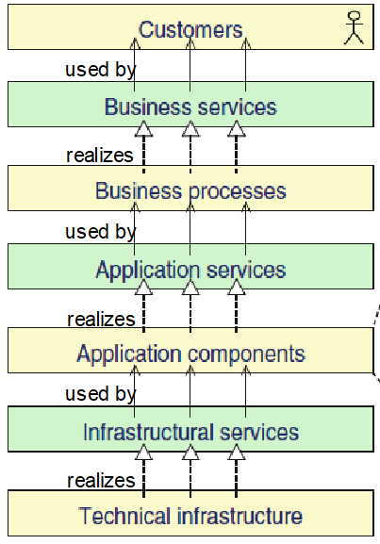


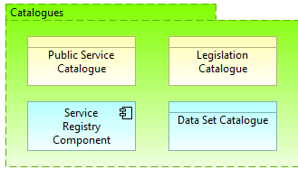
Dokumentasjonskonvensjoner
Standardbaserte formater for tekst og modeller
Maler, metamodeller og viewpoints
Navnekonvensjoner
Tjenesteorientering
Taksonomier for kataloger
…
Notes:
Mange etterlyser at Difi tar en rolle med å etablere konvensjoner som gir «interoperabilitet» på dokumentasjonsnivå. Tjensteorientering ref. Archomate, kataloger og taksonoimier ref. EIRA. Tre grunner for felles taksonomier for sluttbrukertjenester: Unngå redundans, gjenbruk, ineroperabilitet – sjekk notater fra katalog-workshjop!!!!!!!!!!!!!!!!

Slide 17
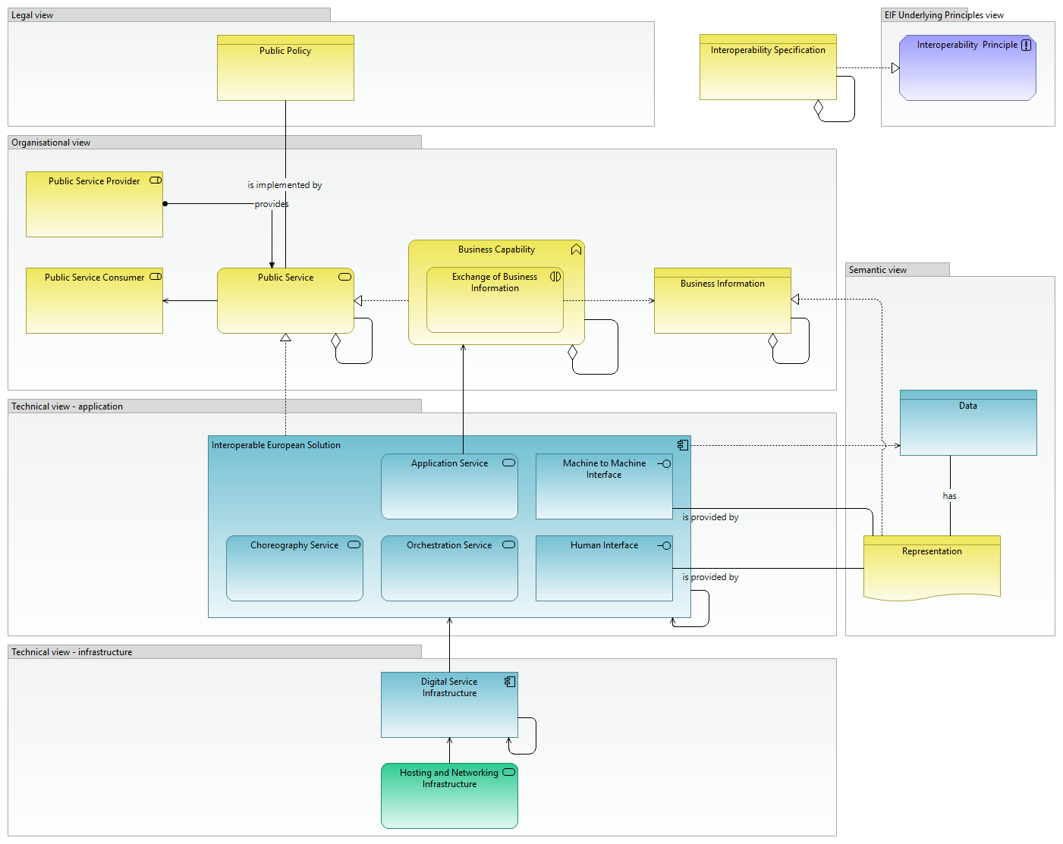
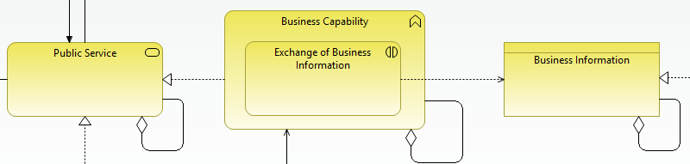
Metamodeller og viewpoints
Aktuelle relasjoner i
core Archimate
EIRA –
European Interoperability Reference Architecture
Viewpoints og kataloger i
TOGAF 9.1 (inkl. SOA):
For nasjonalt arkitekturbibliotek handler det mest om samhandling og informasjonsflyt mellom tjenester
Anbefaling: Splitt og hersk, dvs. ta ett viewpoint av gangen.
Notes:
Merom Dokumentasjonskonvensjoner…ganske komplisert, Derfor vil mange forenkle. Det tror ikke jeg på. Jeg lagde selv de to figurene til venstre i 2014, noe jeg måtte gjøre fordi jeg ikke hadde gode nok verktøy og selv måtte definere det meste. Min konklusjon: La alle mulighetene ligger der i bunnen, men ta i bruk de «visningene» (utsnittene) som det er behov for. Vet alle forskjell på viewpoint og view?

Slide 18
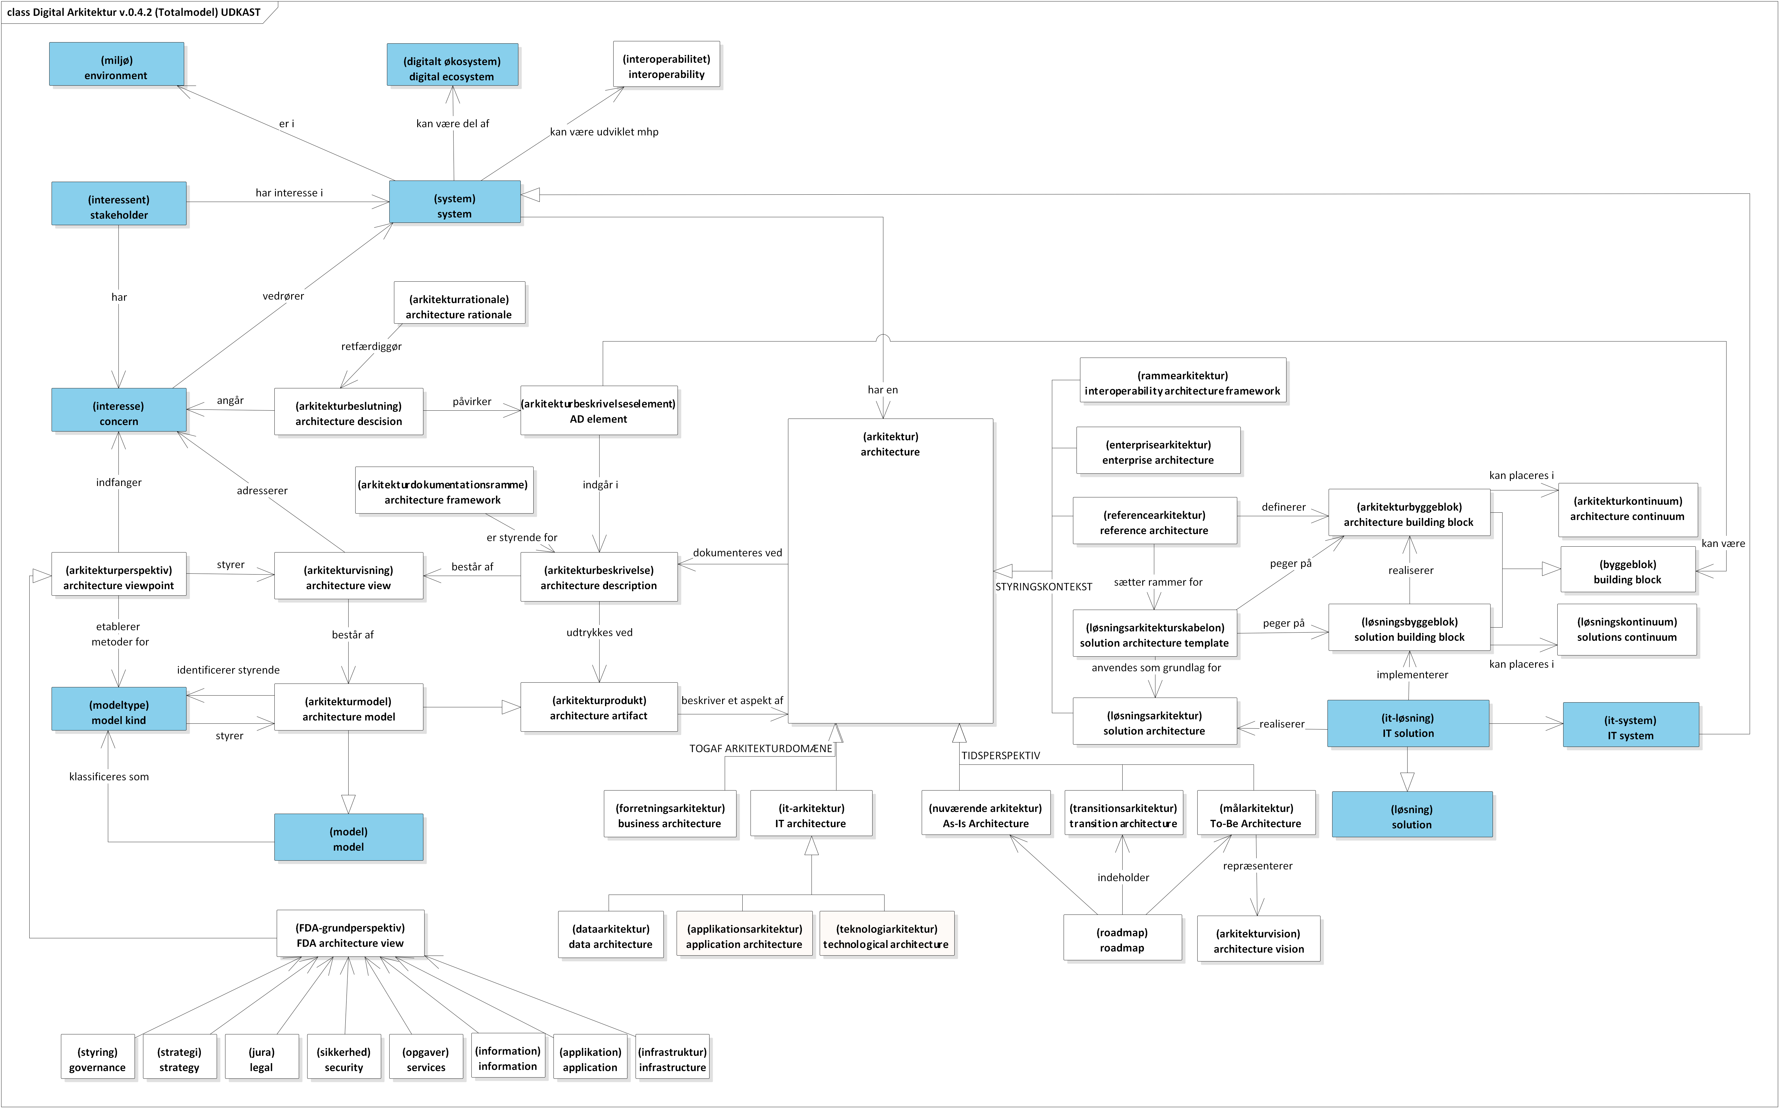
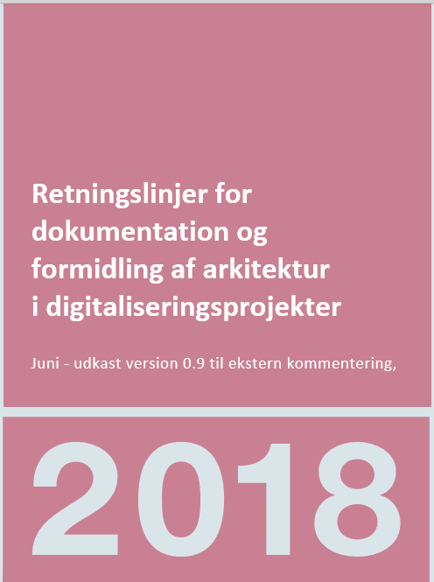
Et blikk på andre land
”Målgruppen er forretnings- og it-arkitekter, projektledere og leverandører med ansvar for at udarbejde dokumentation i digitaliseringsprojekter.”
”Retningslinjerne er baseret på erfaringer med hvilken dokumentation, der giver mest værdi”
Notes:
Mange andre land gjør mye interessant som vi kan lære av. Her fra Danmark... Vi har omtrent det samme problemet mellom land osm vi har mellom sektorer og virskomheter i Norge... Alle har behov for det samme, men finner opp hjulet igjen og igjen...
Værdi for projekter
Konkret skal retningslinjerne skabe værdi for projekter ved at understøtte:
At projekter anvender hvidbogens principper og den fællesoffentlige rammearkitektur
At projekter kan anvende en fælles metoderamme, som er nem at tage i brug og tilpasse til det konkrete projekt
At projekter kan styres optimalt via bedre overblik over de væsentligste elementer og udfordringer i projekter
At projekter kan udvikle løsninger effektivt ved hjælp af et fælles sprog om løsningen mellem projektledelsen og forretnings- og it-arkitekter
At projekternes arkitekturarbejde og løsninger kan koordineres og genbruges
At projekternes arkitekturarbejde kan kvalitetssikres gennem peer-review på grundlag af ensartet dokumentation på tværs af projekter
At projekter kan nyde godt af kompetenceopbygning på tværs af myndigheder og leverandører gennem kurser og netværk.

Slide 19

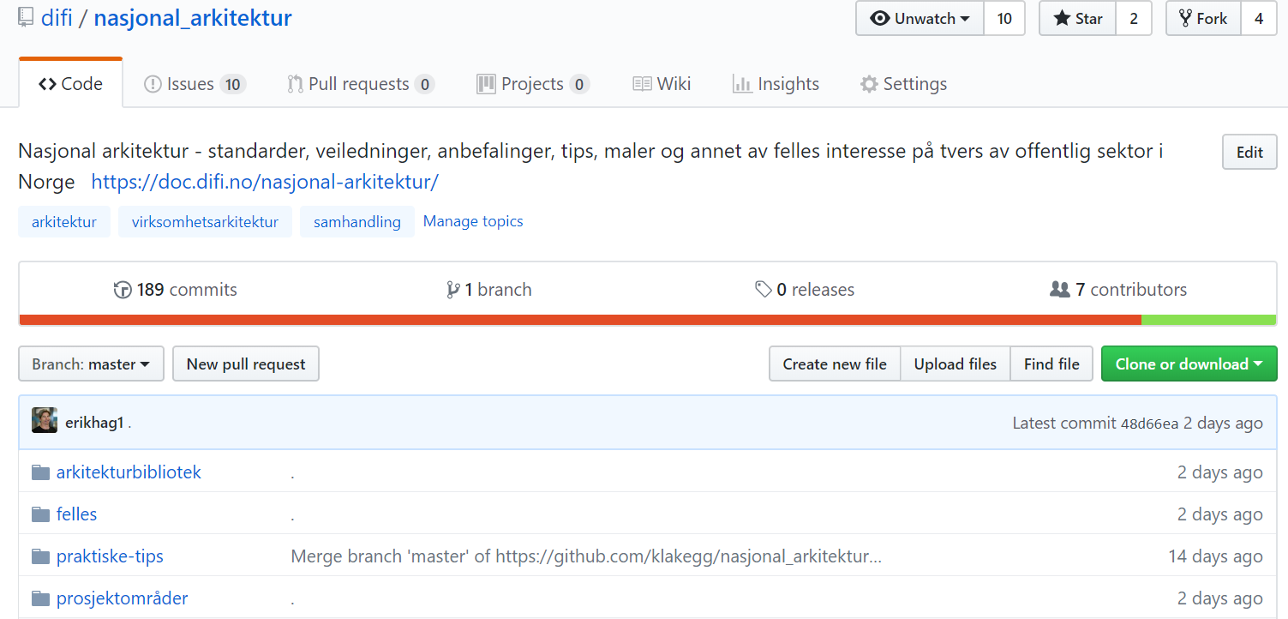
Bruk av GitHub
Praktisk: Skrivetilgang i separate prosjekt-repositories; for øvrig Fork og Pull request
Notes:
Vi tar i bruk GitHub for tekstbaset dok. Her er det vi holder på med. Browse inn i katalogstruktur tilsvarende første figur?

Slide 20
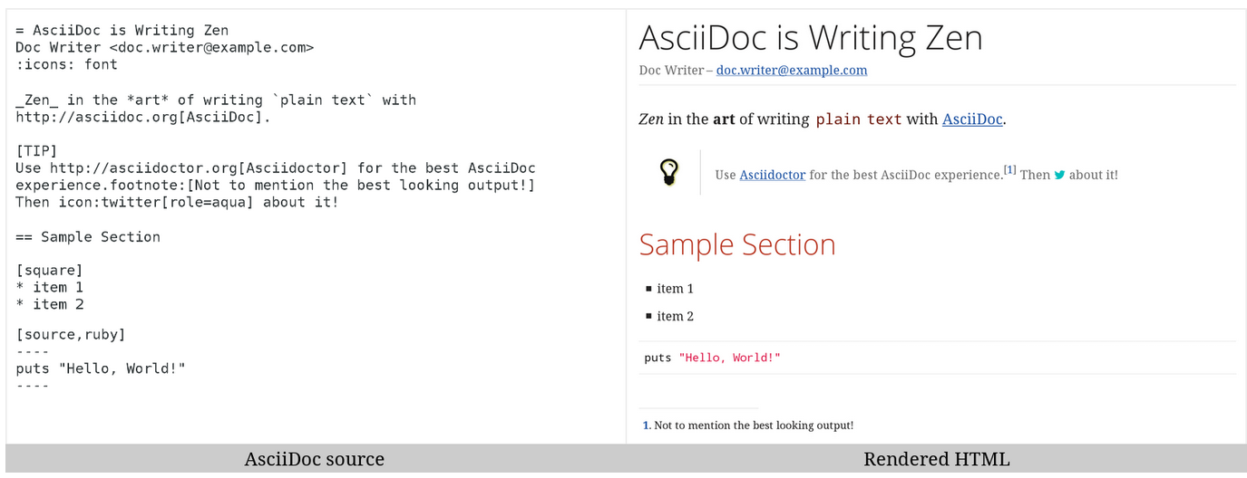
Standard tekstformat (AsciiDoc)
Notes:
Vi har bestemt oss for et tekstformat for kildetekst som heter Asciidoc. Nevn Docbook…. Nevn Mardown…

Slide 21
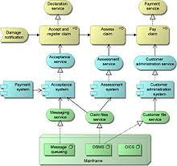
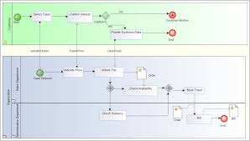
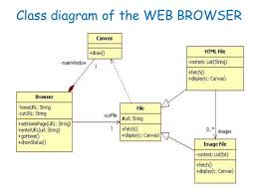
Standard modellspråk og utvekslingsformater
Archimate
BPMN
(prosess)
UML klassediagrammer (data)
Notes:
I jobber standardbasert og dette er de viktigste standardene! Hvor mange kjenner alle disse standardene? Hav er felles? Notasjon og utvekslingsformat! Hva med DMN?

Slide 22











Arbeid med oversikt over fellesløsninger
Foreløpig løsning for oversikt og dokumentasjon (halvautomatisert)
Forvaltere av fellesløsninger
Difi
GitHub
Regneark
Sentral database
Markup (Asciidoc)
Web-publisering
og
standard utveklsingsformater for modeller (Arcimate, BPMN, UML)
Modeller
Forvalterne kan også legge inn tilleggsinformasjon direkte på GitHub, eventuelt lenke til egne steder
Notes:
Så, i tillegg til standarder og konvensjoner, annet innhold, her oversikt over fellesløsninger

Slide 23
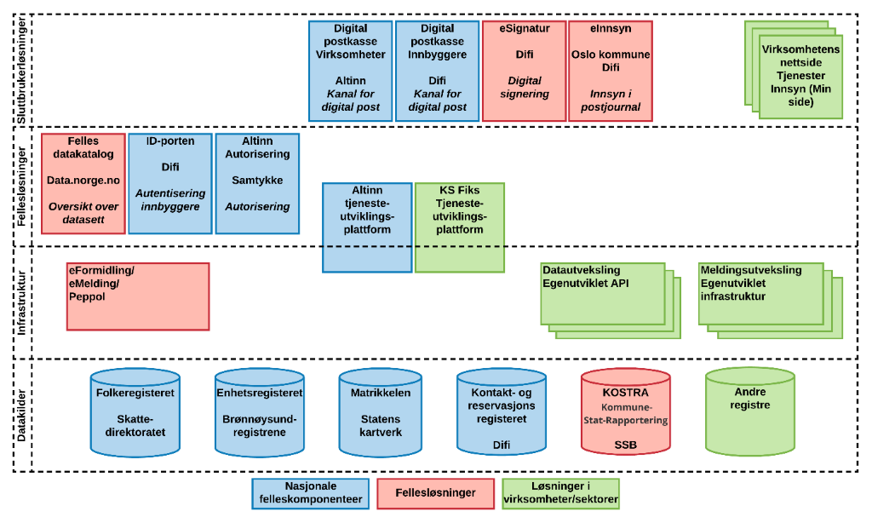

Toppen av isfjellet?
Notes:
Det vi har sett på så langt er toppen av isfjellet. En har hatt en satsing som har vært fornuftig, fått på plass de viktigste byggeklossene slik som autestisering, autorisasjon, digital ID, grunndataregistre. Samme som i andre land, Men hva nå… På tide å få til gjenbruk av det som ligger under overflaten? Kan nasjonalt arkitekturbibliotek bruke til dette? Hva slags plattform trengs? Økosystemer… API-katalog. Dtakataklog. Deisgntie. Runtime…??????????

Slide 24
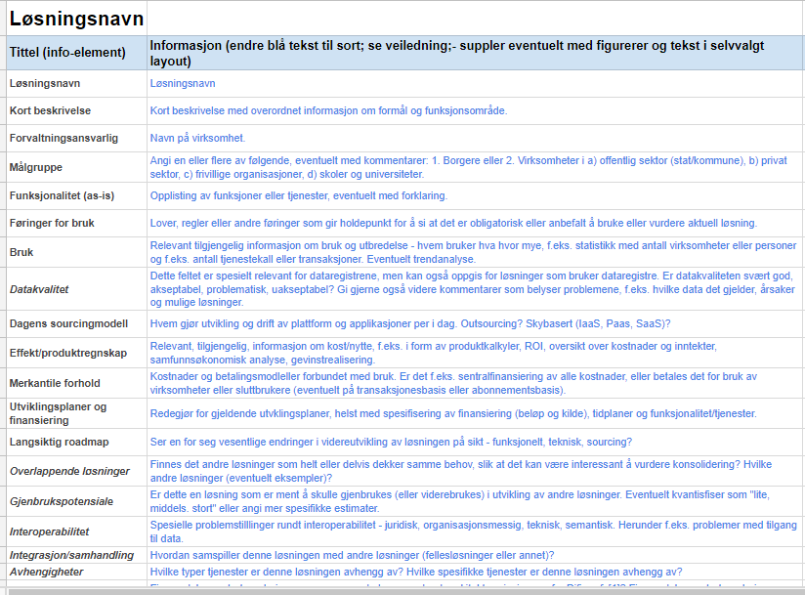
Mal for informasjon om fellesløsning
Notes:
Her er btw. et blikk på (en del av) den malen vi nylig har brukt ved innhenting av info om fellesløsninger fra forvalterne…

Slide 25
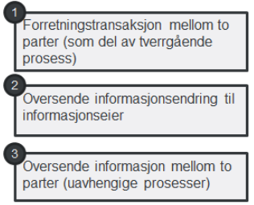
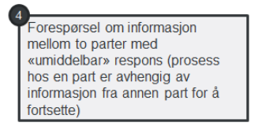

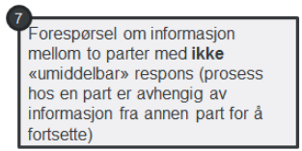
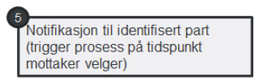


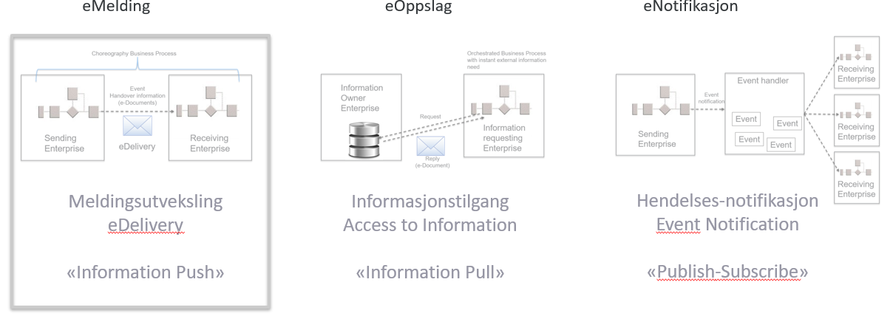
Referansearkitekturer for informasjonsutveksling
Brukstilfeller
Referansearkitekturer
Notes:
Og her er et bilde som viser hva vi har fokus på i dokumentasjonen av referansearkitekrurer for tiden. Vi har begrenspt kapasitet, så dette handler om prioritering. Vi er godt hjulpet av samarbeid med virksomheter som NAV og Skatt, som vet godt hvor skoen trykker, Her snakker vi samhandlking..

Slide 26
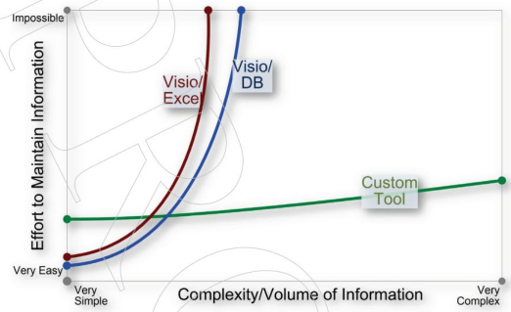
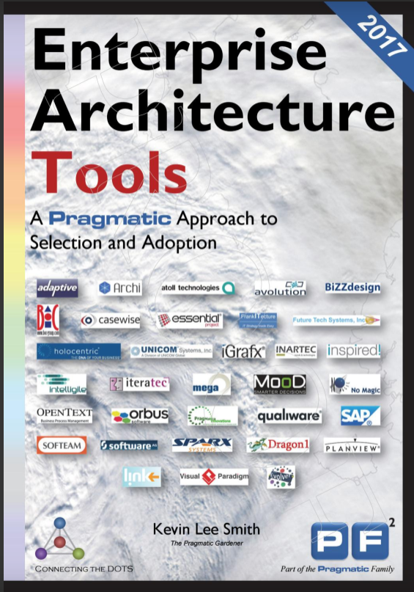
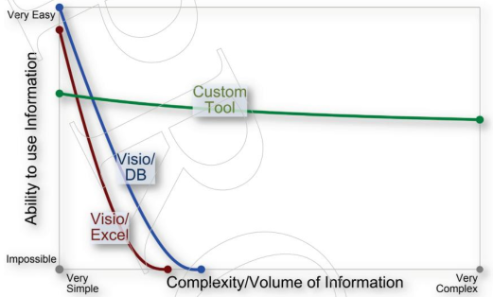
Spesialiserte arkitekturverktøy
https://issuu.com/pragmatic-ea/docs/ea_tools_-_proof
Notes:
Vi har vært i gang med – har evaluert . Ingen er perfekte – prisforskjeller, se bonuslides, er nå i gang med en innovativ anskaffelse, EU, … Dette er en ekstremt bra kilde til info om EA-verktøy, i tillegg til .Gartner og Forrester. Inger er perfeletre, ei heller beskribesle og krav her, men dett er obligatorsisk lesing for alle som vil anskaffe VA-verktøy. Grafene til høyre er veldig gode. De viser at det er komplett umulig å vedlikeholde modeller eller konsitenst dokumentasjon i tegneverktøy eller Word, samtidig som en ser at nytten av gode verktøy øker etter hvert som en får mer informasjon på plass. Og det er til og med før vi har begynt å snakke maskinlæring! Noen få VA-verktøy har nå begynt å ta i bruk maskinlæring, bare. Det er likevekl en interessnat tanke og utfordrer hvordan vi har tenkt rundt VA-verktøy. Skal vi dokumentere så lite som mulig , så det er vedlikeholdbart, slik mange mener, eller skal vi forsøke å legg etil rette for å kunne vedlikehodle mest mulig, så datagrunnlaget for maskinlærig og beslutniger blir best mulig?

Slide 27
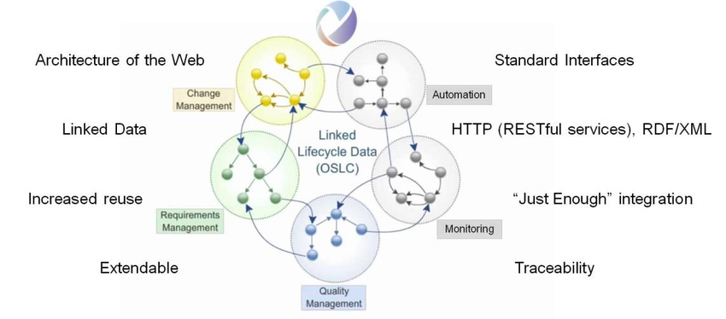
Målbilde for arkitekturverktøy?
Notes:
Her er et mulig målbilde. Kanskje MULIG gjennom den innovative anskaffelsen som vi er i gang med?

Slide 29
Bonusslides
NOKIOS, Kurs 9
23.oktober 2018
v/Erik Hagen, erik.hagen@difi.no
Seniorrådgiver,
Arkitektur og informasjonsforvaltning/
Digital strategi og samordning

Slide 30
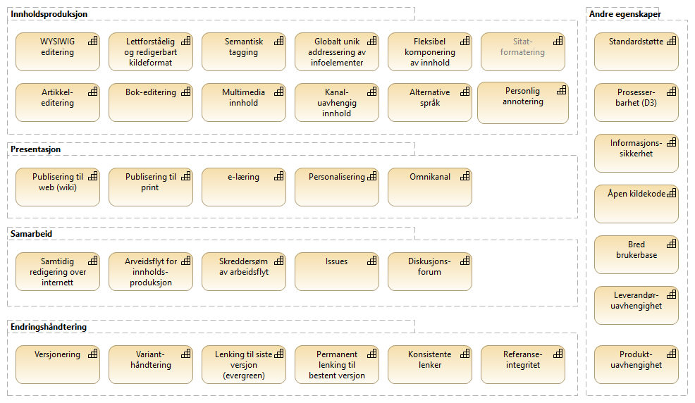
Verktøy for tekstproduksjon – «ønsker»

Slide 31
Resultater fra spørreundersøkelse om verktøy
Roller som har svart: Flest virksomhetsarkitekter (15) men også løsningsarkitekter (7) og noen andre (4 forretningsarkitekter, 2 linjeledere).
Nesten 90% bruker modeller for å utvikle og beskrive «arkitekturen», hvorav nesten alle brukerformelle notasjoner som f.eks. Archimate, BPMN, UML.
Halvparten bruker «objektorienterte verktøy».
Det er de billigste verktøyene som er mest utbredt.
Respondentene bruker primært verktøy til «systemutviklingsnære oppgaver», og ikke til strategisk utvikling av landskapet
Det er et stort ønske om at Difi utvikler arkitekturprodukter, som f.eks. referansearkitekturer for offentlig sektor. Disse arkitekturproduktene bør publiseres på nett og kunne lastes ned til virksomhetenes modelleringsverktøy.
Refleksjon: Spørreundersøkelsen er verdifull og gir noen klare indikasjoner på hva som er i bruk per i dag (med et mer eller mindre representativt utvalg). Modenhetsnivået er varierende. Hva skal styre vårt ambisjonsnivå?

Slide 32
Billige og dyre verktøy – ingen perfekte
Gratis Archimate: Archi
Gratis BPMN: ARIS Express, Camunda, Bizagi
Noenlunde rimelige: Sparx Enterprise Architect
Passe dyre: Software AG ARIS&Alfabet, Avolution Abacus
Interessant for de som har Visio: Orbus iServer
Lokale alternativer: Qualiware, Ardoq
Skybaserte: Ardoq, Avolution Abacus

Slide 33
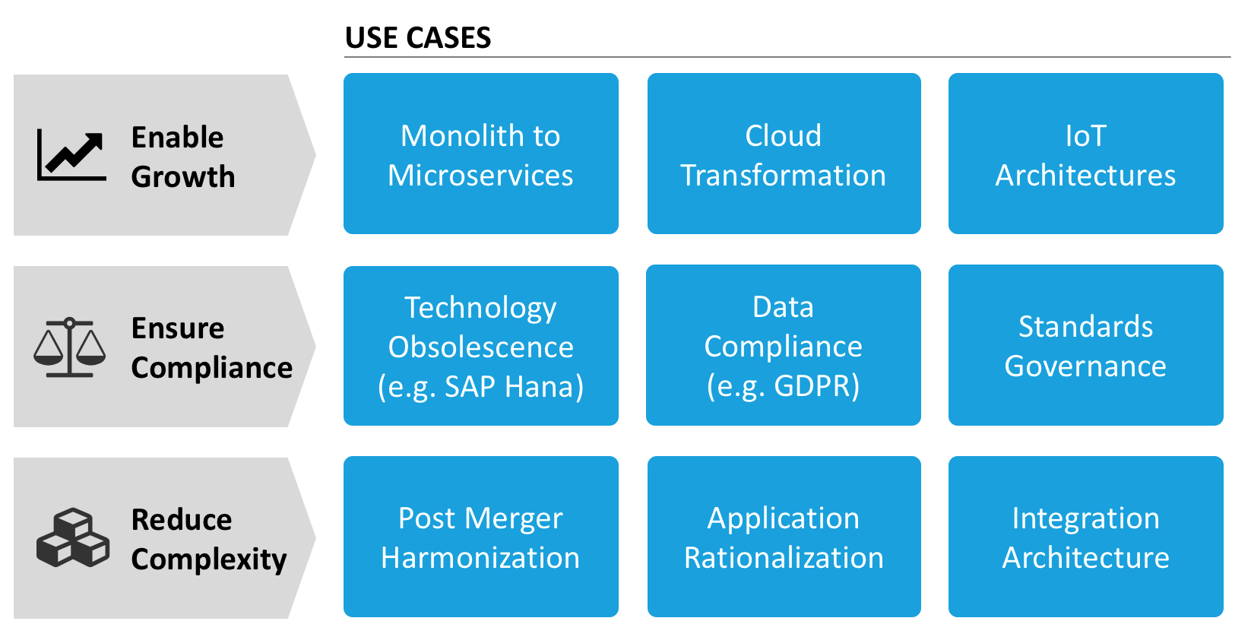
Bruksområder for virksomhetsarkitektur i dag
Notes:
https://blog.leanix.net/en/how-enterprise-architecture-and-it-service-management-go-together

